Slide 2
SPRAWOZDAWCZOŚĆ BIEŻĄCA
Zakres danych nt. uczestników projektu oraz podmiotów objętych wsparciem koniecznych do przekazania do FRSE

Slide 3
Formularz CST
Realizatorzy są zobowiązani do podpisania z każdym uczestnikiem umowy pomiędzy uczestnikiem mobilności a organizacją wysyłającą
w ciągu 3 dni od podpisania umowy z uczestnikiem Beneficjent jest zobowiązany do przekazania poprzez system informatyczny danych uczestników projektu
w tym celu został przygotowany dla Państwa formularz CST 2021 dostępny w systemie online FRSE https://online.frse.org.pl/

Slide 4
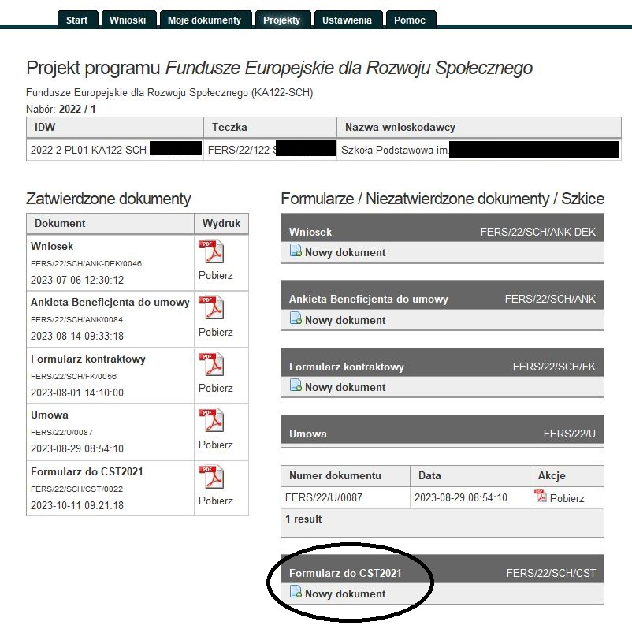
Formularz CST - ŚCIEŻKA DOSTĘPU
- Projekty\
- Elektroniczna teczka projektu\
- Formularz CST – Nowy dokument
Zawsze wybieramy „Nowy dokument”.
Formularz wypełnia się wyłącznie
w wersji elektronicznej.
Formularz należy wypełnić 2 razy – przed wyjazdem i po powrocie
z mobilności

Slide 5
Zasady uzupełnienia formularza CST:
należy wpisać dane wszystkich uczestników mobilności (kadry, uczniów) finansowanych z projektu, którzy przystępują do przedsięwzięcia (dane osobowe, adresowe, daty planowanych mobilności)
nie należy podawać danych opiekunów i osób towarzyszących (np. dodatkowy opiekun osoby niepełnosprawnej) oraz uczestników wizyty przygotowawczej. CST dotyczy tylko uczestników projektu tj. osób korzystających ze wsparcia w jego ramach
nie należy tworzyć oddzielnych dokumentów dla każdego uczestnika mobilności – dane wszystkich uczestników powinny znaleźć się w jednym formularzu
nie należy drukować i przesyłać do FRSE Formularza CST
w przypadku podania błędnych/nieprawidłowych danych lub konieczności uzupełnienia złożonego formularza CST należy skontaktować się z opiekunem przedsięwzięcia z ramienia FRSE

Slide 6
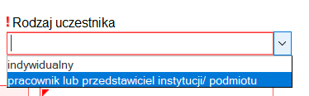
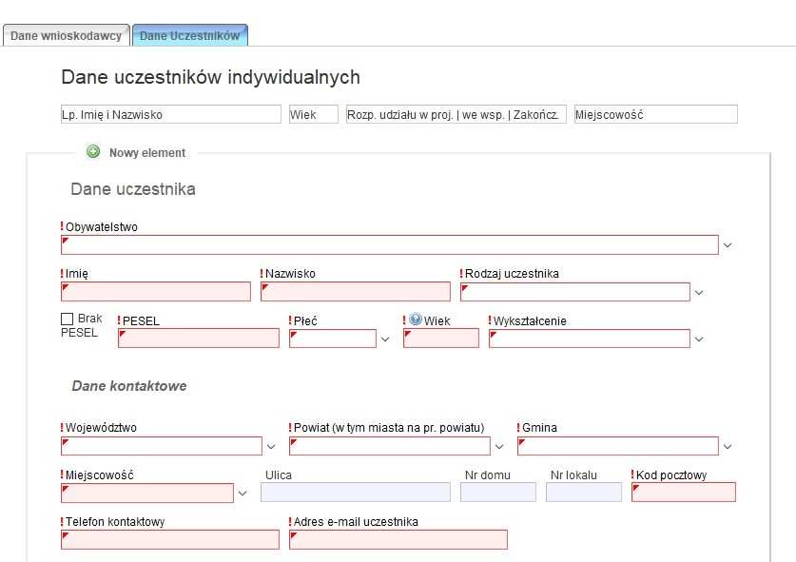
Formularz CST

Slide 7
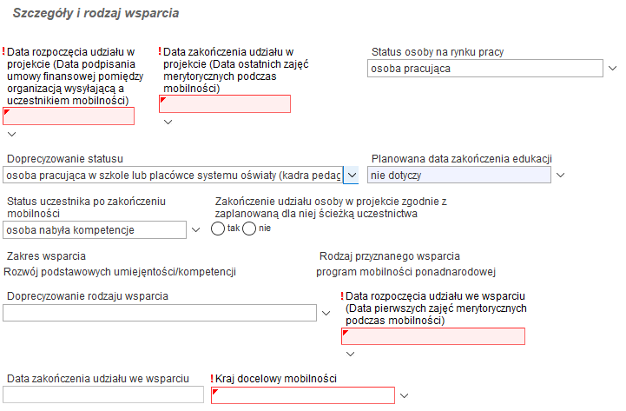
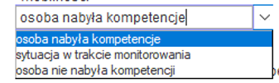
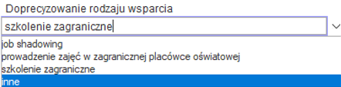
Formularz CST –
Kadra – szczegóły wsparcia

Slide 8
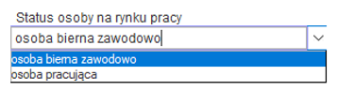

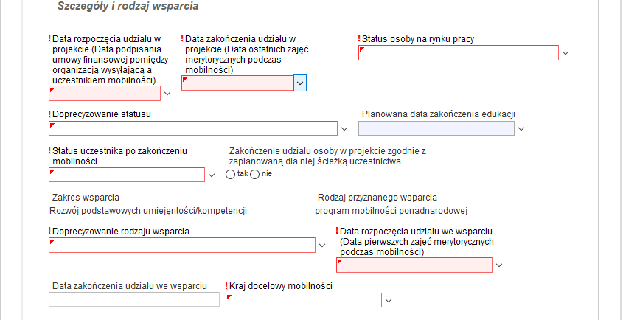
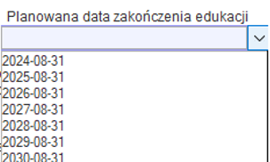
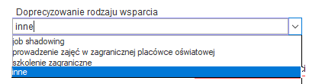
Formularz CST –
UCZEŃ – szczegóły wsparcia

Slide 9
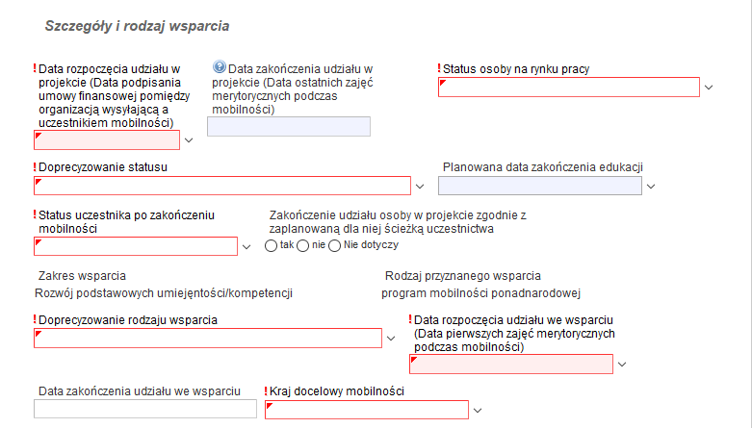
Dane zawarte w formularzu CST - DATY
Dane uczestników oraz daty mobilności są na bieżąco przekazywane (zgodnie z klauzulami) do Ministerstwa Funduszy i Polityki Regionalnej oraz Instytucji Pośredniczącej (CPE) i podlegają kontroli powyższych podmiotów.
Prawidłowe DATY mobilności są niezwykle istotne
z uwagi na ewentualne kontrole,
w tym kontrole
w miejscu odbywania mobilności

Slide 10
Zasady uzupełnienia formularza CST:
Formularz CST wypełniany dwukrotnie:
w ciągu 3 dni od podpisania umowy z uczestnikiem
w terminie 30 dni kalendarzowych od dnia zakończenia mobilności uczestnika (sprawozdanie dot. nabytych kompetencji potwierdzone raportem indywidualnym -> punkt „Status uczestnika po zakończeniu mobilności”)

Slide 11
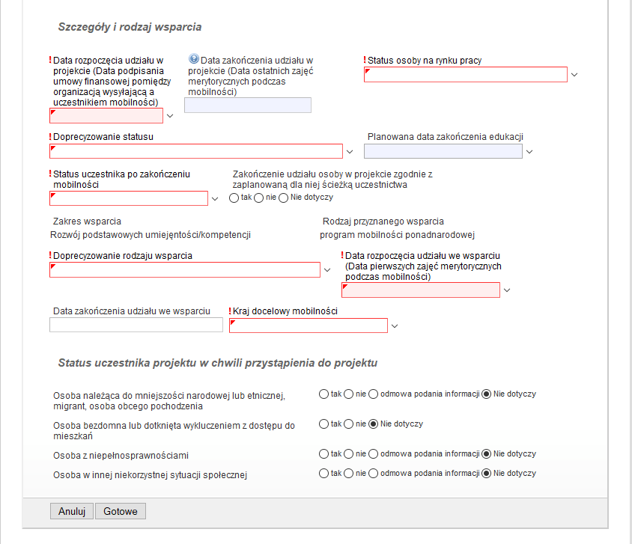
Formularz CST
Pole formularza CST wypełniane dwukrotnie: Status uczestnika po zakończeniu mobilności:
„w trakcie monitorowania”
„nabył/nie nabył kompetencji"

Slide 12
Raport indywidualny
Dotyczy każdego uczestnika projektu:
ucznia / uczennicy (w przypadku realizacji mobilności grupowej);
kadry (w przypadku realizacji mobilności kadry tj. obserwacja pracy / szkolenia i kursy / prowadzenie zajęć w zagranicznej placówce)
Wzór raportu indywidualnego stanowić będzie załącznik do umowy finansowej
Zamieszczony na stronie www.frse.org.pl/fers-edukacja-szkolna-konkurs-2023 (Załączniki do umowy finansowej)
Raport należy wypełnić w ciągu 14 dni od zakończenia mobilności przez uczestnika
Wypełniany po zrealizowaniu mobilności przez uczestnika, wynik zamieszczany
w formularzu CST

Slide 13
Raport indywidualny ucznia/uczennicy
Składa się z 5 pytań, weryfikujących nabycie / rozwój kompetencji w wyniku udziału w przedsięwzięciu:
Czy dzięki udziałowi w projekcie poprawiłeś/-aś swoje umiejętności posługiwania się językiem obcym?
Czy udział w projekcie wpłynął na Twoje zainteresowanie lub podniesienie wiedzy w zakresie wykorzystania nowych technologii cyfrowych (np. korzystanie z komputera, Internetu, aplikacji, innych urządzeń ICT) w procesie uczenia się?
Czy dzięki udziałowi w projekcie zwiększyłeś/ -aś swoją wiedzę na temat historii, kultury, tradycji i obyczajów kraju w którym odbyłeś/-aś wyjazd zagraniczny?
Czy udział w projekcie wpłynął na zdobycie lub rozwój kompetencji społecznych i obywatelskich np. lepsze rozumienie zagadnień dotyczących demokracji, równości, sprawiedliwości, praw obywatelskich?
Czy udział w projekcie wpłynął na zdobycie umiejętności współpracy w środowisku międzynarodowym?

Slide 14
Raport indywidualny uczestnika z kadry pedagogicznej
Składa się z 5 pytań, weryfikujących nabycie / rozwój kompetencji w wyniku udziału w przedsięwzięciu:
Czy dzięki udziałowi w projekcie nauczyłeś/aś się nowych metod, podejść lub technik nauczania, które mogą być wykorzystywane przy pracy z uczniem np. w zakresie technologii cyfrowych?
Czy dzięki udziałowi w projekcie poprawiłeś/aś swoje umiejętności posługiwania się językiem obcym?
Czy dzięki udziałowi w projekcie poprawiłeś/aś swoją wiedzę na temat przedmiotu, którego nauczasz lub obszaru zawodowego w którym pracujesz?
Czy udział w projekcie wpłynął na zdobycie lub rozwój kompetencji społecznych i obywatelskich np. lepsze rozumienie zagadnień dotyczących demokracji, równości, sprawiedliwości, praw obywatelskich?
Czy udział w projekcie wpłynął na zdobycie umiejętności współpracy w środowisku międzynarodowym?

Slide 15
Raport indywidualny
Odpowiedzi na powyższe pytania zgodnie z wzorem raportu, będącym załącznikiem do umowy finansowej należy udzielić w ramach poniższej kafeterii:
Osoba odpowiedzialna za opracowanie wyników raportów indywidualnych (koordynator projektu) podsumowuje raport stosując poniższą zasadę:
jeżeli udzielona odpowiedź to "raczej tak" lub "tak" przy min. 3 pytaniach z 5 oznacza, że uczestnik nabył kompetencje

Slide 16

Wynik raportu indywidualnego
Wynik raportu powinien zostać przekazany do FRSE wyłącznie w formie elektronicznej poprzez uzupełnienie formularza CST 2021 znajdującego się w systemie OnLine.frse
w terminie 30 dni kalendarzowych od dnia zakończenia mobilności uczestnika
Raportów indywidualnych poszczególnych uczestników nie przesyłają Państwo do FRSE

Slide 17
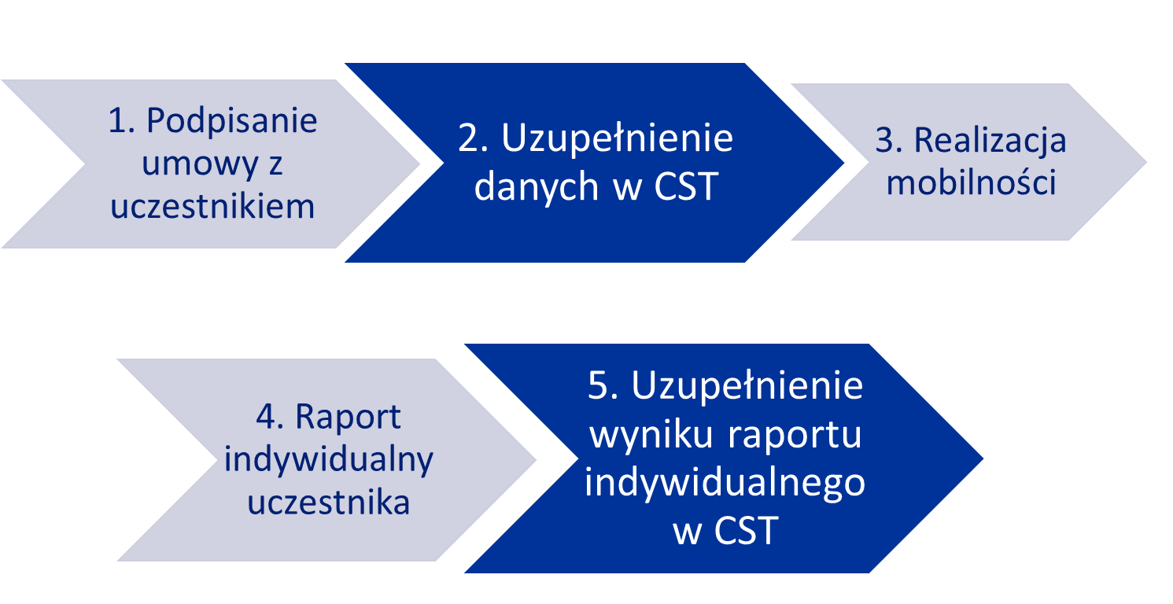
Formularz CST - podsumowanie
TERMIN: W ciągu 3 dni od podpisania umowy
z uczestnikiem
TERMIN: W ciągu 14 dni od zakończenia mobilności
TERMIN: W ciągu 30 dni kalendarzowych od zakończenia mobilności

